Slide 1
Bernard z Clairvaux

Slide 2
Bernard z Clairvaux
Narozen 1090/1091 na hradě Fountains u Dijonu.
Zemřel 20. srpna 1153 v opatství Clairvaux.
Cisterciácký mnich a opat.
Reformátor řeholního života.
Zásadním způsobem ovlivnil podobu
cisterciáckého řádu.
Teolog.
Mystik.
Propagátor 2. křížové výpravy

Slide 3
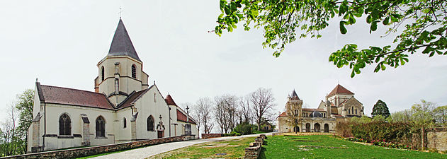
Mladší syn ze šlechtické rodiny.
Otec Tescelin- šlechtic ve službách
burgundského vévody. Měl šest
sourozenců,z toho pět bratrů.
Fontaine-les- Dijon. Přestavěný hrad
Bernardovo rodné místo- vpravo
Kostel sv. Bernarda-vlevo

Slide 4
Vzdělání získal u kanovníků v Saint
Vorles v Chatillon sur Seine.
Po smrti své matky Aleth, která na
něj měla velký vliv a vedla ho k víře,
se rozhodl pro řeholní život.

Slide 5
Laktační zázrak.

Slide 6
O velikonocích 1112 nebo 1113 přišel
kláštera Cîteaux, kam přivedl
skupinu třiceti mladých mužů včetně
svých čtyř bratrů.
Vstoupil do noviciátu a za rok složil
mnišské sliby.

Slide 7
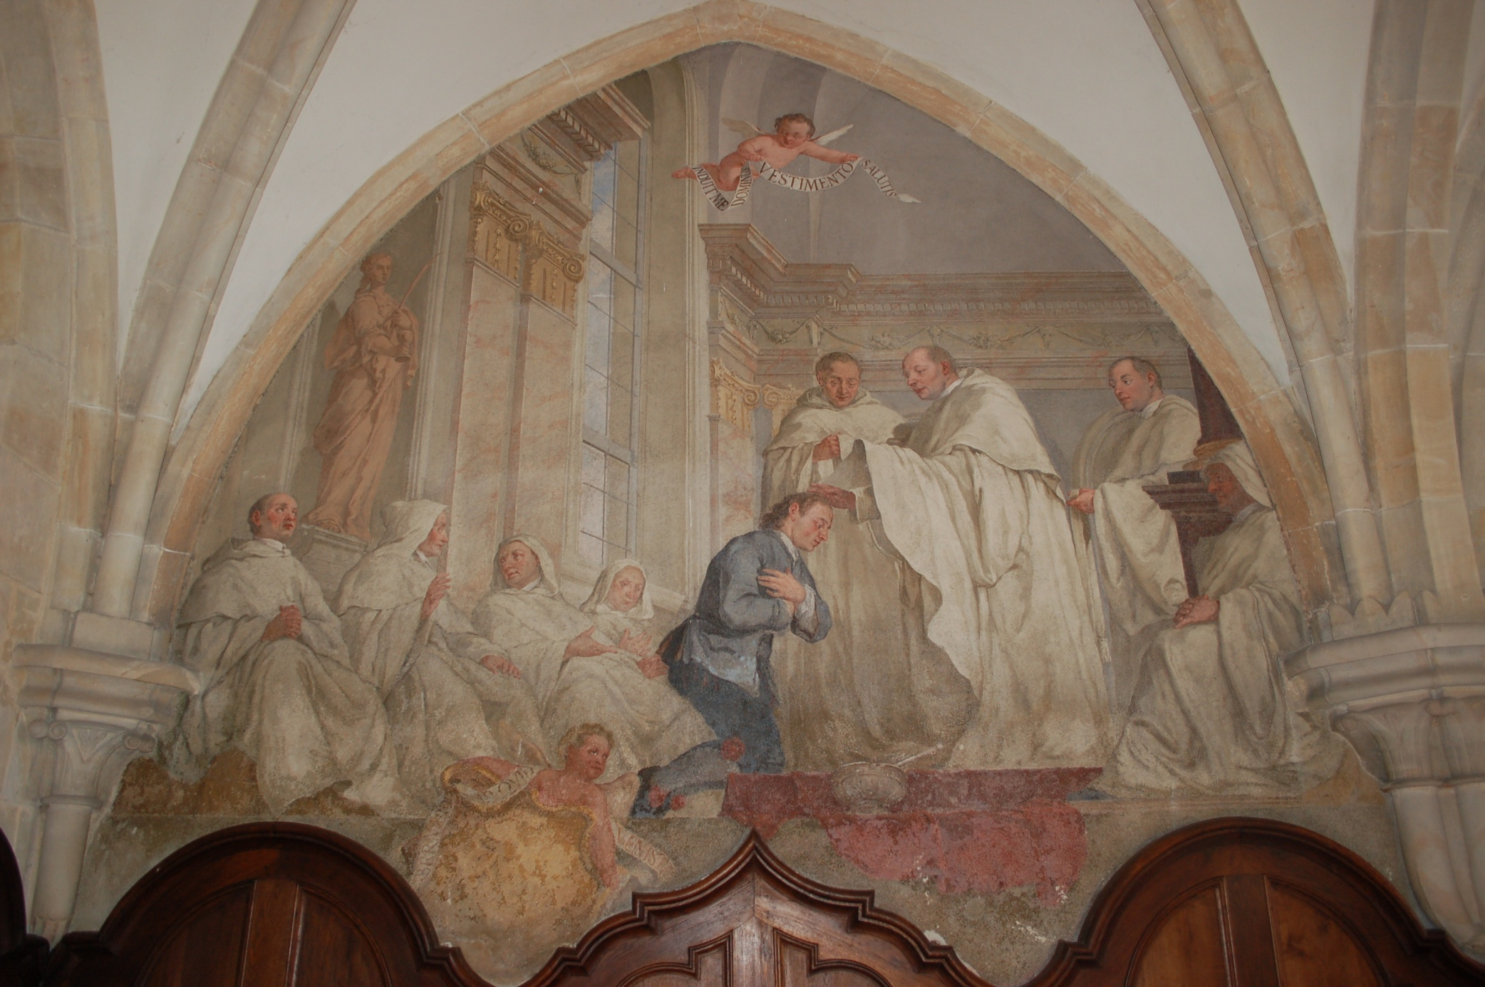
Přirozená autorita, výtečné organizační schopnosti spolu s živou inspirující
zbožností jej předurčovaly k vůdčímu postavení ve formujícím se
cisterciáckém řádu.
Bernard vstupuje do cisterciáckého řádu- kapitulní síň kláštera v Oseku

Slide 8
1115 založen klášter Clara Vallis (Jasné údolí)- Clairvaux. Bernard se zde stal opatem.
Clairvaux, křídlo konvršů

Slide 9
Clairvaux, křídlo konvršů

Slide 10
Jinou hodnost, než opatskou nepřijal.
Chtěl žít v ústraní kláštera, ale stav církve a světa jej nutil angažovat se
mimo klášterní zdi.
Neúnavně cestoval, jednal, kázal, organizoval, obhajoval své názory, bojoval
proti názorům jiných, přesvědčoval……

Slide 11
Hluboká láska k Bohu a k Panně Marie.
Naprosto oddaný své víře, neschopný kompromisů, celou svou bojovnou
povahu vkládal do svých kázání, proslovů i textů.
Nesmlouvavý.
Asketa.
Mystik.

Slide 12
Bernard-teolog
Představitel mystického iracionalismu.
Odpůrce dialektiky. Rozumového uchopování světa.
Odpůrce Pierra Abélarda. Psal proti němu traktáty.
Snahu poznat Boha, Svatou Trojici rozumem, na základě
logiky a dialektiky, pokládal za herezi.
Vystupoval proti školám.
„V lesích najdeš více moudrosti než v knihách; stromy a skály tě naučí věcem,
které ti žádný učitel nepoví“.

Slide 13
Bernard-mystik
Podle Bernarda lze se k Bohu přiblížit jen kontemplací, mystickým zážitkem.
Extatické spojení duše s Bohem.
Laktační zázrak
Mystické objetí Krista

Slide 14
Mystické objetí Krista
Sedlecký klášter, barokní konvent

Slide 15
Kult P.Marie
Ctitel Panny Marie.
P. Marie pro něj představovala
zprostředkovatelku spojení duše s
Bohem.
Autor mariánské lyriky.
Jeho citově prožívaná víra
přispěla k šíření mariánského kultu v
západním křesťanství.

Slide 16
Bernard-politik
Podporoval vznik templářského řádu (ovlivnil jejich první řeholi)
1130 -1138 podporoval Inocence II. proti Anakletovi II. (schizma).
V častém kontaktu s králi Ludvíkem VI. a Ludvíkem VII.
Zasahoval nejen do záležitostí církve, ale i Francie.

Slide 17
Evžen III. (1145-1153)
Žák Bernarda z Clairvaux.
Bývalý mnich jeho kláštera.
Bernard měl na něj mimořádně silný vliv.
Za pontifikátu Evžena III. Bernard z Clairvaux de facto ovládl katolickou církev
Pod jeho vlivem Evžen III. vyhlásil po pádu Edessy druhou křížovou výpravu.

Slide 18
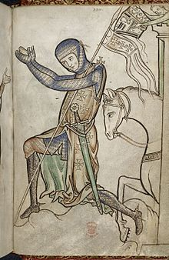
2. křížová výprava
se Bernard z Clairvaux stal hlavním
propagátorem druhé křížové výpravy.
Oslovoval panovníky i šlechtice,
neúnavný (vynikající) kazatel.
Do Čech zaslal list pro knížete
Vladislava II.
Důsledkem účast Vladislava II. na výpravě.
Bernard z Clairvaux nesl i následky nezdařeného
tažení.

Slide 19
Bernard- literát
Dopisy- 500 dopisů
O milosti a svobodném rozhodování.
O stupních pokory a pýchy, Chvály panenské Matky.
Kázání na Píseň písní.

Slide 20
Bernard z Clairvaux a cisterciácký řád

Slide 21
Ideálem Bernarda z Clairvaux byl život v modlitbě, práci a rozjímání, tvrdý
život, v němž si duše získává zásluhy pouze naprostou pokorou těla i ducha.
Askeze.
Důraz na manuální práci jako projev pokory.
Uzavřenost před vnějším světem.

Slide 22
Prosazoval uzavřenost před vnějším světem.
Bennedictus montes, Bernardus valles amabat

Slide 23
Prosazoval jednoduchou architekturu oproštěnou od výzdobných prvků, jež mohou odvádět pozornost mnichů k povrchu jevů. Brojil proti zdobnosti clunyjských kostelů. Zakazoval sochy, obrazy, barevné vitraje.
Vézelay Fontenay

Slide 24
Propagoval harmonickou čistotu staveb. Výzdobným prvkem světlo, jako symbol Boží.
Fontenay

Slide 25
Fontevraud

Slide 26
Fontevraud

Slide 27
Požadoval jednoduchost staveb kostelů i jejich vybavení.
Vybavení kostela Kříže, kalichy, svícny kadidelnice dřevo, železo
Mešní roucha, oltářní plátna – nebarvené plátno a vlna, bez ozdob.
Na oltáři jen dva obyčejné svícny se svíčkami.
V kostele jen jeden dřevěný kříž.
Zákaz barevných iluminací v rukopisech (pouze dvoubarevné)

Slide 28
Žádal jednoduchost liturgie
Liturgická reforma jednoduchost bohoslužby
zmenšení počtu svátků
zákaz procesí
Reforma zpěvu vytvořil nový antifonář

Slide 29
Odmítal bezpracné zisky (desátky, příjmy od poddaných,platy). Požadoval manuální práci pro mnichy.
Zwettl, sv. Bernard při žních

Slide 30
Propagátor řádu
Svým učením učinil řád nesmírně
Přitažlivým.
Mnoho nových zájemců o vstup
do řádu; mnoho nových mecenášů.
Za jeho života vzniklo asi 330
cisterciáckých klášterů.
Rozšíření v celém katolickém světě.

Slide 31
Bernard zemřel 20. srpna 1153
1174 kanonizován Alexandrem III.
1840 prohlášen za učitele církve.
Přídomek- doctor mellifluus

